Slide 1
วิชาวิทยาการคำนวณ 4
หน่วยที่ 3 ระบบคอมพิวเตอร์
หน่วยที่ 4 การใช้เทคโนโลยีสารสนเทศอย่างปลอดภัย

Slide 2
หน่วยที่ 3 ระบบคอมพิวเตอร์

Slide 3
บทที่ 3 ระบบคอมพิวเตอร์
องค์ประกอบของระบบคอมพิวเตอร์
หลักการทำงานของระบบคอมพิวเตอร์
เทคโนโลยีการสื่อสาร
การประยุกต์ใช้งานและการแก้ปัญหาเบื้องต้น

Slide 4
ระบบคอมพิวเตอร์
หมายถึง การทำงานของคอมพิวเตอร์ที่มีส่วนต่าง ๆ ทำงานร่วมกันเพื่อให้บรรลุเป้าหมายในการทำงานอย่างมีระบบ และมีประสิทธิภาพ ระบบคอมพิวเตอร์ประกอบด้วย ฮาร์ดแวร์ ซอฟต์แวร์ บุคลากร ข้อมูลและสารสนเทศ และกระบวนการ

Slide 5
องค์ประกอบของระบบคอมพิวเตอร์ ประกอบด้วยองค์ประกอบสำคัญ 5 ส่วน ดังนี้
ฮาร์ดแวร์
ซอฟต์แวร์
บุคลากร
ข้อมูลสารสนเทศ
กระบวนการ

Slide 6
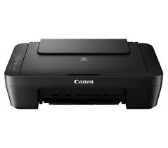
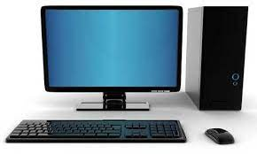
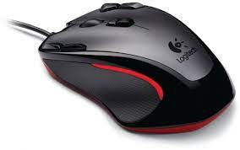
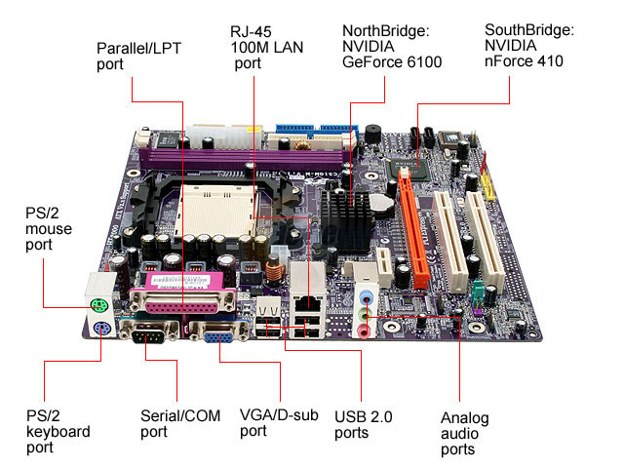
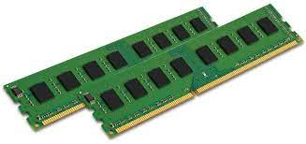
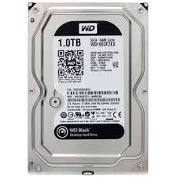
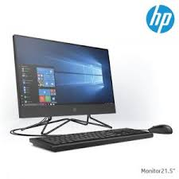
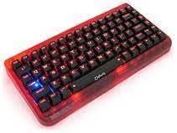
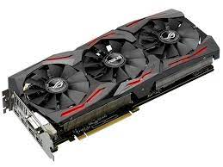
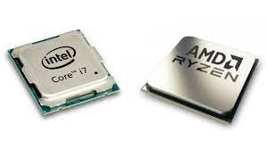
3.1 องค์ประกอบของระบบคอมพิวเตอร์
3.1.1 ฮาร์ดแวร์
คือ ส่วนของอุปกรณ์คอมพิวเตอร์ และอุปกรณ์ต่อพ่วงที่ประกอบขึ้นแล้วสามารถจับต้องได้ เช่น เครื่องคอมพิวเตอร์ ปริ้นเตอร์ ฮาร์ดดิสก์ โดยสามารถแบ่งออกเป็น 4 ส่วน ตามประเภทการใช้งาน

Slide 7
3.1 องค์ประกอบของระบบคอมพิวเตอร์
3.1.1 ฮาร์ดแวร์
1) หน่วยรับเข้า (intput)
2) หน่วยแสดงผลข้อมูล(output)
3) หน่วยจัดเก็บข้อมูล (storage unit)
4)หน่วยประมวลผลกลาง (Central Processing Unit :CPU)

Slide 8
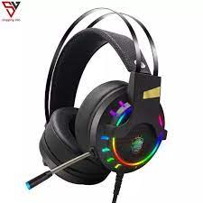
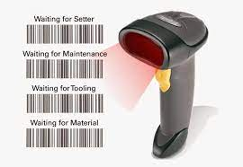
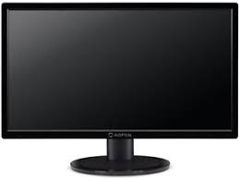
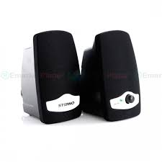
3.1 องค์ประกอบของระบบคอมพิวเตอร์
3.1.1 ฮาร์ดแวร์
1) หน่วยรับเข้า (intput)
ทำหน้าที่ รับข้อมูลจากผู้ใช้งานเข้าสู่เครื่องคอมพิวเตอร์ เช่น …………………………………..
2) หน่วยแสดงผลข้อมูล
ทำหน้าที่ในการแสดงผลข้อมูลที่ผ่านการประมวลผลแล้ว โดยจะแปลงผลลัพธ์จากสัญญาณดิจิทัลเป็นภาษาที่มนุษย์เข้าใจ เช่น เสียง ตัวอักษร รูปภาพ ผ่านอุปกรณ์แสดงผลข้อมูล เช่น……………………..

Slide 9
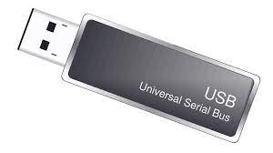
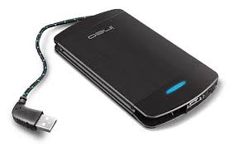
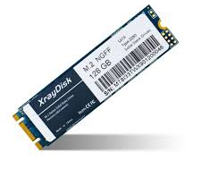
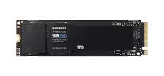
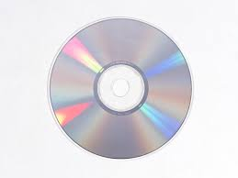
3.1 องค์ประกอบของระบบคอมพิวเตอร์
3.1.1 ฮาร์ดแวร์
3)หน่วยจัดเก็บข้อมูล (storage unit)
ทำหน้าที่เก็บข้อมูลและคำสั่งเพื่อไว้ใช้งานในอานาคต ซึ่งหน่วยเก็บข้อมูลจะมี 2 ลักษณะ ดังนี้
หน่วยความจำหลัก เป็นอุปกรณ์ที่ใช้ในการเก็บข้อมูลชั่วคราวก่อนการนำไปประมวลผล เก็บคำสั่งของโปรแกรมขณะใช้งาน และเก็บผลลัพธ์ทีีได้จากการประมวลผลนำไปแสดงผล ได้แก่…..
หน่วยความจำสำรอง เป็นอุปกรณ์ที่สามารถเก็บข้อมูลไว้ใช้ในภายหลังได้ ถึงแม้ เครื่องคอมพิวเตอร์ถูกปิด และสามารถลบหรือเขียนทับใหม่ได้ โดยโปรแกรมที่เก็บไว้จะไม่สูญหายและไม่ถูกลบทิ้ง เช่น………..

Slide 10
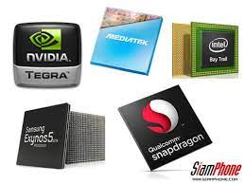
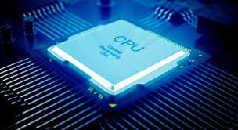
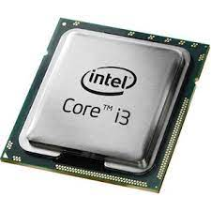
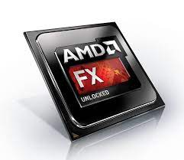
3.1 องค์ประกอบของระบบคอมพิวเตอร์
3.1.1 ฮาร์ดแวร์
4)หน่วยประมวลผลกลาง (Central Processing Unit :CPU)
ทำหน้าที่ ประมวลผลข้อมูล เช่น คำสั่งของหน่วยรับข้อมูล ประมวลผลคำสั่งในการควบคุมการทำงานของเครื่องคอมพิวเตอร์ และประมวลผลข้อมูลทีได้รับจากหน่วยรับข้อมูลตามคำสั่งที่ปรากฏอยู่ในโปรแกรม

Slide 11
3.1 องค์ประกอบของระบบคอมพิวเตอร์ (ต่อ)
3.1.2 ซอฟต์แวร์
1)ซอฟต์แวร์ระบบ(system software)
2)ซอฟต์แวร์ประยุกต์ (application software)

Slide 12
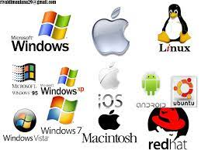

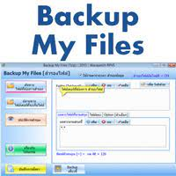



3.1 องค์ประกอบของระบบคอมพิวเตอร์ (ต่อ)
3.1.2 ซอฟต์แวร์
1)ซอฟต์แวร์ระบบ(system software) แบ่งเป็น 2 ส่วนคือ
- ระบบปฏิบัติการ (operating system)
- โปรแกรมอรรถประโยชน์ (utility program)
โปรแกรมป้องกันไวรัส , โปรแกรม Defrag เพื่อจัดเรียงข้อมูลบนฮาร์ดดิสก์ใหม่ ทำให้การอ่านข้อมูลเร็วขึ้น , โปรแกรมยกเลิกการติดตั้งโปรแกรม Uninstall Program , โปรแกรมบีบอัดไฟล์ (WinZip-WinRAR)เพื่อทำให้ไฟล์มีขนาดเล็กลง ,โปรแกรมการสำรองข้อมูล(Backup Data)

Slide 13
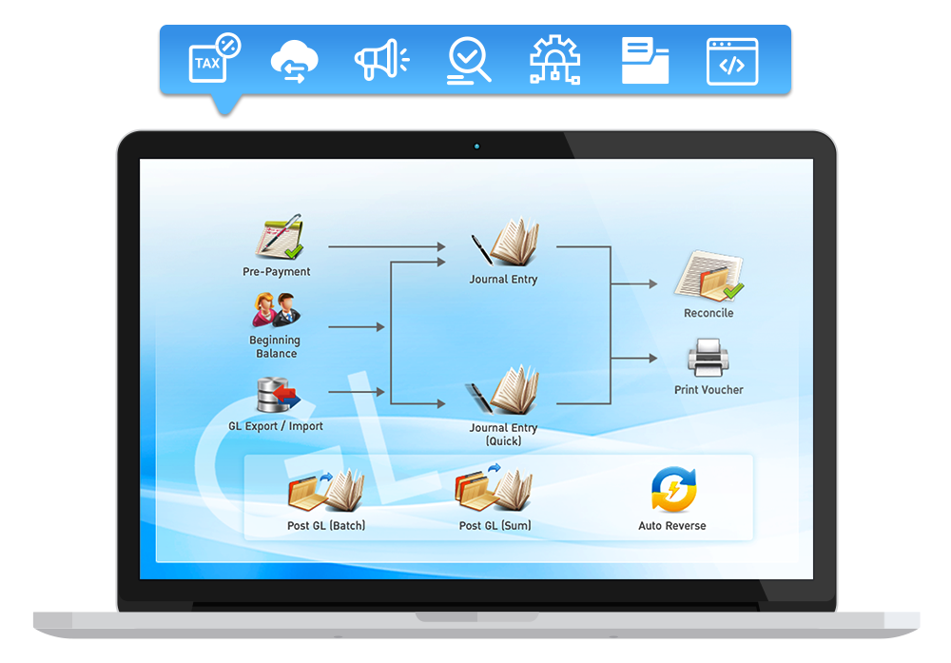
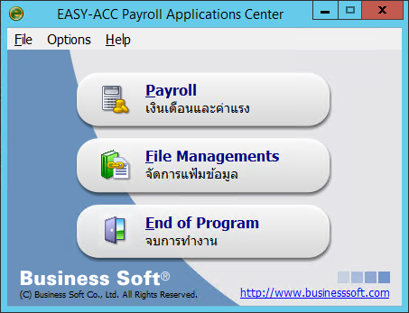
3.1 องค์ประกอบของระบบคอมพิวเตอร์ (ต่อ)
2)ซอฟต์แวร์ประยุกต์ (application software)
ซอฟต์แวร์ใช้เฉพาะทาง
เป็นโปรแกรมที่ได้รับการออกแบบและพัฒนาสำหรับนำไปใช้เฉพาะด้านหรือสาขาใดสาขาหนึ่งตามความต้องการของผู้ใช้ เช่น โปรแกรมช่วยจัดการด้านการเงิน โปรแกรมช่วยจัดการบริการลูกค้า เป็นต้น ตามปกติจะไม่ค่อยพบเห็บซอฟต์แวร์ประเภทนี้ในท้องตลาดทั่วไป แต่จะหาซื้อได้จากผู้ผลิต หรือตัวแทนจำหน่ายในราคาที่ค่อนข้างสูงกว่าซอฟต์แวร์ที่ใช้งานทั่วไป
เช่น โปรแกรมเงินเดือน โปรแกรมบัญชี ซอฟต์แวร์การให้บริการร้าน Seven

Slide 14
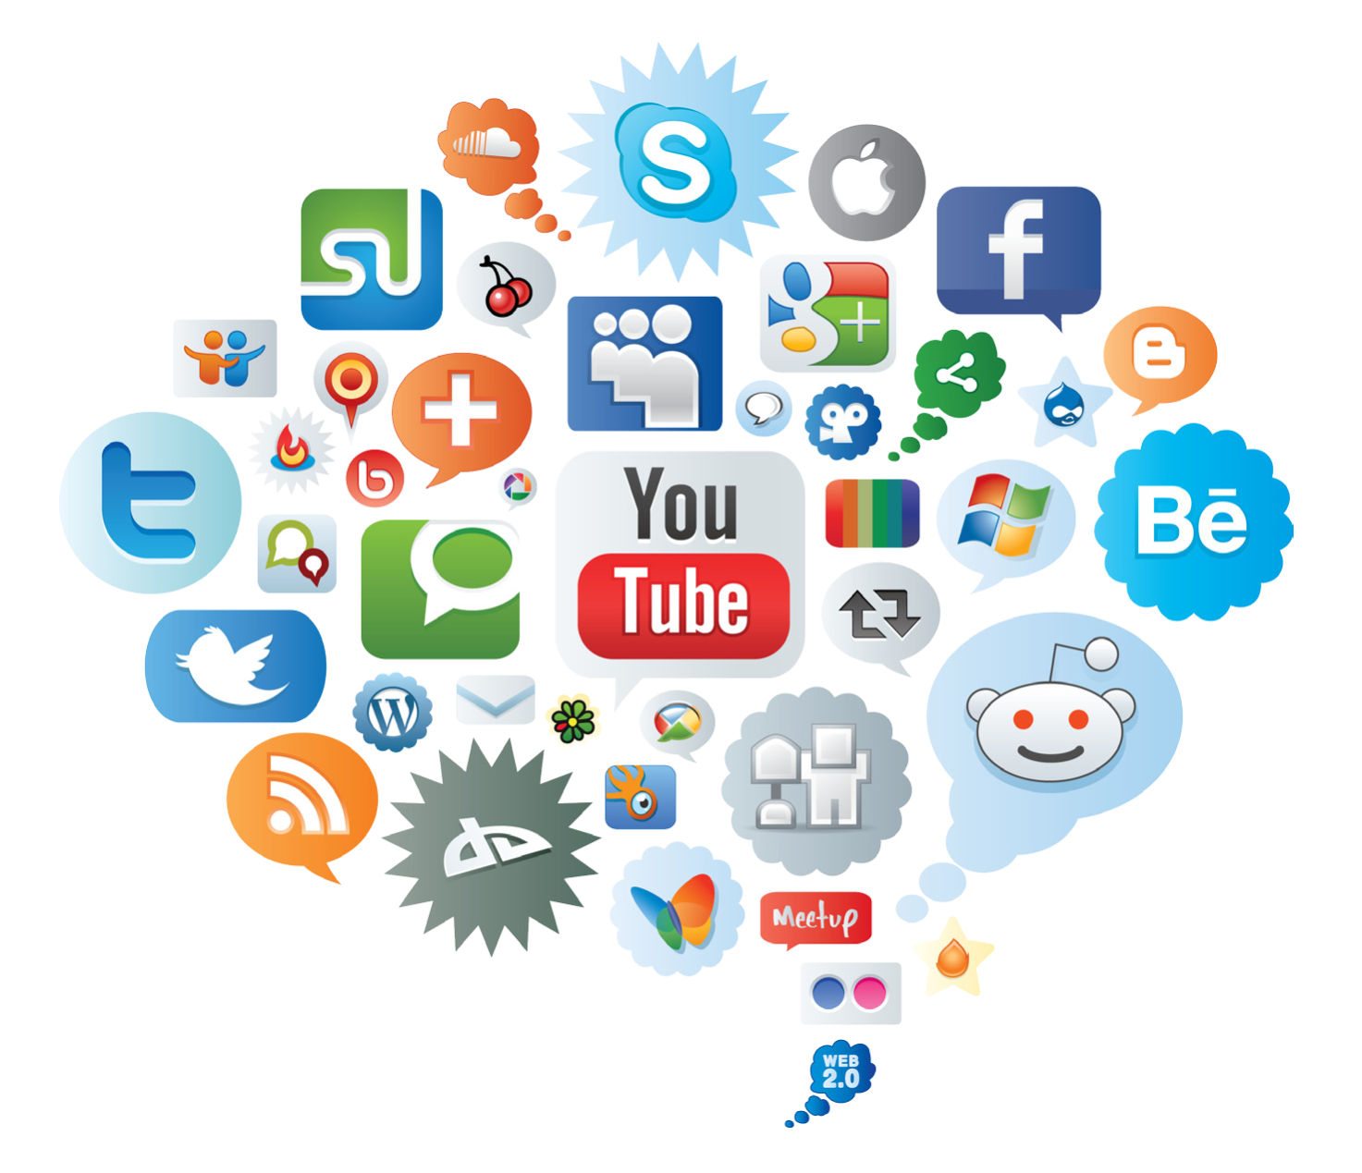
3.1 องค์ประกอบของระบบคอมพิวเตอร์ (ต่อ)
ซอฟต์แวร์สำเร็จ
หรือซอฟต์แวร์ใช้งานทั่วไป เป็นซอฟต์แวร์ที่มีบริษัทผู้ผลิตได้ส้างขึ้น และวางขายทั่วไป สามารถหาซื้อมาประยุกต์ใช้งานได้ ราคาของซอฟต์แวร์นี้จะไม่สูงมากเกินไป แบ่งออกเป็นหลายกลุ่มตามลักษณะการใช้งาน คือ
1.ด้านการประมวลคำ
2.ด้านการวิเคราะห์ข้อมูล หรือตารางทำงาน
3.ด้านการเก็บและเลือกค้นข้อมูลเป็นระบบฐานข้อมูล
4.ด้านกราฟิก และนำเสนอข้อมูล
5.ด้านการติดต่อสื่อสารทางไกล
6.ด้านการลงทุน และจัดการการเงิน
7.ด้านวิทยาศาสตร์ และวิศวกรรม
8.ด้านการจำลอง เกม และการตัดสินใจ

Slide 15

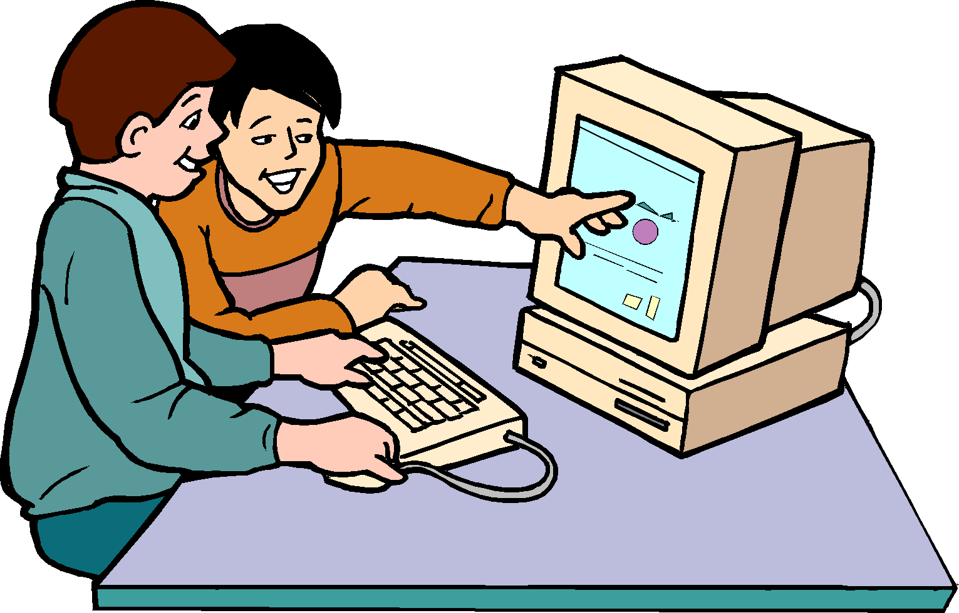
3.1 องค์ประกอบของระบบคอมพิวเตอร์ (ต่อ)
3.1.3 บุคลากร(people)
โปรแกรมเมอร์ (Programmer)
ผู้ใช้ (User)
ผู้ปฏิบัติการ (operater)
ผู้จัดการระบบ System Manager)
ผู้บริหารฐานข้อมูล (Database Administrator :DBA)

Slide 16
3.1 องค์ประกอบของระบบคอมพิวเตอร์ (ต่อ)
3.1.4 ข้อมูลสารสนเทศ(Data and Information) ข้อมูลดิบจำนวนมาก เช่น ตัวเลข ตักอักษร กราฟิก ซึ่งเป็นข้อมูลที่ต้องการการประมวลผลเพื่อทราบผลลัพะ์หรือต้องการจัดเก็บให้เป็นระบบเพื่อสามารถนำไปใช้งานต่อไปได้ ข้อมูลแบ่งออกเป็น 2 ประเภทใหญ่ ๆ คือ ข้อมูลปฐมภูมิ และข้อมูลทุติยภูมิ
ข้อมูลปฐมภูมิ เป็นข้อมูลที่รวบรวมมาจากแหล่งข้อมูลโดยตรง ข้อมูลประเภทนี้มีความถูกต้องและน่าเชื่อถือ
ข้อมูลทุติยภูมิ เป็นข้อมูลที่ผู้อื่นรวบรวมไว้แล้วผู้ใช้งานไม่ได้เก็บข้อมูลด้วยตัวเอง ซึ่งต้องระวังในเรื่องความน่าเชื่อถือของแปล่งข้อมูลด้วย
3.1.5 กระบวนการ (Proceduce) กระบวนการทำงานเพื่อให้ได้ผลลัพธ์ตามที่ต้องการ เช่น การทำคู่มือ

Slide 17
แบบฝึกหัดที่ 1

Slide 18
หลักการทำงานของระบบคอมพิวเตอร์

Slide 19
3.2 หลักการทำงานของระบบคอมพิวเตอร์
ประกอบด้วยหน่วยต่าง ๆ ทำงานร่วมกันอย่างเป็นระบบโดยหลักการในการทำงานของระบบคอมพิวเตอร์ประกอบด้วย 5 ส่วนสำคัญ คือ หน่วยรับข้อมูล หน่วยประมวลผลกลาง หน่วยความจำหลัก หน่วยความจำสำรอง และหน่วยแสดงผลข้อมูล
การทำงานของคอมพิวเตอร์จะเริ่มจากผู้ใช้ป้อนข้อมูลผ่านทางอุปกรณ์ของหน่วยรับเข้า (Input device) เช่น คีย์บอร์ด เมาส์ ข้อมูลจะถูกเปลี่ยนให้เป็นสัญญาณดิจิทัล ประกอบด้วยเลข 0 และ 1 แล้วส่งต่อไปยังหน่วยประมวลผลกลาง เพื่อประมวลผลตามคำสั่ง ในระหว่างการประมวลผลข้อมูลจะถูกเก็บไว้ที่ (Random Access Memory: RAM) ทำหน้าที่เก็บข้อมูลจากการประมวลผลเป็นการชั่วคราว ขณะเดียวกัน อาจมีคำสั่งให้นำผลลัพธ์จากการประมวลผลดังกล่าวไปแสดงผลผ่านทางอุปกรณ์ผ่านทางอุปกรณ์ของหน่วยส่งออก เช่น จอภาพ หรือ เครื่องพิมพ์ นอกจากนี้เราสามารถบันทึกข้อมูลที่อยู่ในอนาคต โดยการอ่านข้อมูลที่บันทึกในสื่อดังกล่าวผ่านทางเครื่องขับหรือไดร์ฟ (drive) การส่งผ่านข้อมูลไปยังหน่วยต่างๆ ภายในระบบคอมพิวเตอร์จะผ่านทางระบบบัส (bus) อุปกรณ์ของหน่วยรับเข้าและส่งออก จะเชื่อมต่อกับตัวเครื่องที่เรียกว่า ซิสเต็มยูนิต (System unit) มี เคส (case) เป็นโครงยืดให้อุปกรณ์ต่างๆประกอบกัน ภายในเคสจะมีเมนบอร์ด (Mainboard) เป็นแผนวงจรหลัก โดยซีพียู หน่วยความจำ การ์ด รวมถึงอุปกรณ์ต่างๆ จะถูกต่อกับเมนบอร์ดนี้ทั้งสิ้น

Slide 20
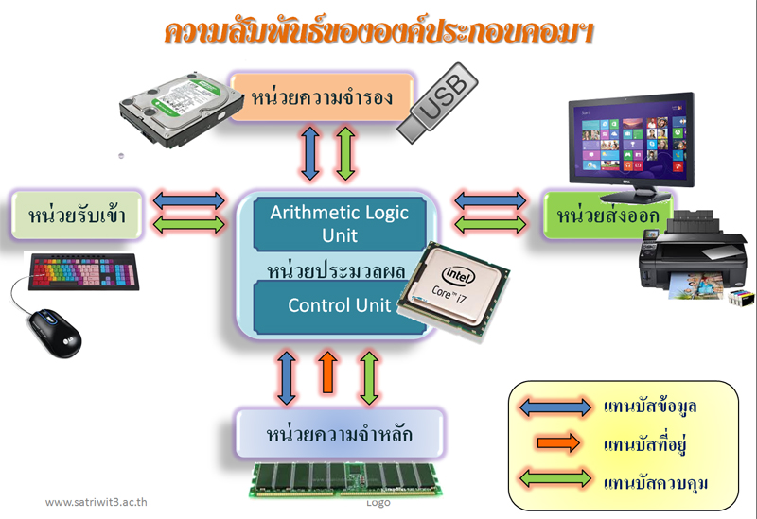
หลักการทำงานของระบบคอมพิวเตอร์ สามารถแบ่งออกเป็น 4 ขั้นตอน ดังนี้
การรับข้อมูล(input)
การประมวลผลข้อมูล (Process)
การจัดเก็บข้อมูล (Storage)
การแสดงผลข้อมูล (Output)

Slide 22
ระบบการทํางานของคอมพิวเตอร์ มีหน่วยพื้นฐาน 5 หน่วย คือ
1. หน่วยรับข้อมูล (Input Unit)
ทําหน้าที่ในการรับข้อมูลหรือคําสั่งจากภายนอกเข้าไปเก็บไว้ในหน่วยความจํา เพื่อเตรียมประมวลผลข้อมูลที่ต้องการ ซึ่งอุปกรณ์ที่ใช้ในการนําข้อมูลที่ใช้กันอยู่ตั้งแต่อดีตจนถึงปัจจุบันนั้น มีอยู่หลายประเภทด้วยกันสําหรับอุปกรณ์ที่นิยมใช้ในปัจจุบันมีดังต่อไปนี้
- คีย์บอร์ด (Keyboard)
- เมาส์ (Mouse)
- สแกนเนอร์ (Scanner)
2. หน่วยประมวลผลกลาง (Central Processing Unit)
ทําหน้าที่ในการคํานวณและประมวลผล แบ่งออกเป็น 2 หน่วยย่อย คือ
- หน่วยควบคุม ทําหน้าที่ในการดูแล ควบคุมลําดับขั้นตอนของการประมวลผล และการทํางานของอุปกรณ์ต่างๆ ภายในหน่วยประมวลผลกลาง และช่วยประสานงานระหว่างหน่วยประมวลผลกลาง กับอุปกรณ์นําเข้าข้อมูล อุปกรณ์ในการแสดงผล และหน่วยความจําสํารอง
- หน่วยคํานวณและตรรก ทําหน้าที่ในการคํานวณและเปรียบเทียบข้อมูลต่างๆ ที่ส่งมาจากหน่วยควบคุม และหน่วยความจํา
3. หน่วยความจําหลัก (Main Memory)
ทําหน้าที่ในการเก็บข้อมูลหรือคําสั่งต่างๆ ที่รับจากภายนอกเข้ามาเก็บไว้ เพื่อประมวลผลและยังเก็บผลที่ได้จากการประมวลผลไว้เพื่อแสดงผลอีกด้วย ซึ่งแบ่งออกเป็น หน่วยความจํา เป็นหน่วยความจําที่มีอยู่ ในตัวเครื่องคอมพิวเตอร์ ทําหน้าที่ในการเก็บคําสั่งหรือข้อมูล แบ่งออกเป็น
- รอม (ROM) หน่วยความจําแบบถาวร
- แรม (RAM) หน่วยความจําแบบชั่วคราว

Slide 23
4. หน่วยความจํารอง (Secondedata Storage)
ทำหน้าที่จัดเก็บข้อมูลและโปรแกรมต่างๆ เพื่อนำมาใช้อีกครั้งภายหลัง แม้จะปิดเครื่องคอมพิวเตอร์ข้อมูลและโปรแกรมที่จัดเก็บไว้จะไม่สูญหาย
- Disk Drive
- Hard Drive
- CD-Rom
- Magnetic Tape
- Memory card
5. หน่วยแสดงผล (Output Unit)
ทําหน้าที่ในการแสดงผลลัทธ์ที่ได้หลังจากการคํานวณและประมวลผล สําหรับอุปกรณ์ที่ ทําหน้าที่ในการแสดงผลข้อมูลที่ได้นั้นมีต่อไปนี้
- Monitor จอภาพ
- Printer เครื่องพิมพ.
- Plotter เครื่องพิมพ์ที่ใช้ปากกาในการเขียนข้อมูลต่างๆ ที่ต้องการลงกระดาษ

Slide 24
เทคโนโลยีการสื่อสาร

Slide 25
3.3 เทคโนโลยีการสื่อสาร
3.3.1 องค์ประกอบของการสื่อสารข้อมูล
3.3.2 พัฒนาการของการสื่อสารข้อมูล
3.3.3 ทิศทางการสื่อสารข้อมูล
3.3.4 สื่อกลางของการสื่อสารข้อมูลผ่านระบบเครือข่าย
3.4.5 ประเภทของระบบเครือข่าย

Slide 26
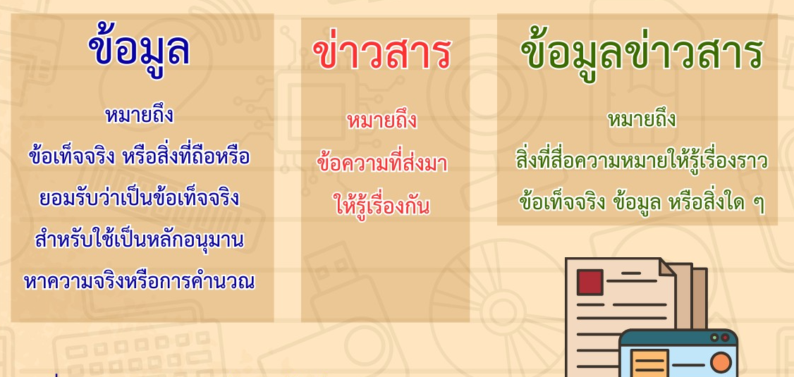
3.3.1 องค์ประกอบของการสื่อสารข้อมูล
ข้อมูลข่าวสาร (Message) คือ ข้อเท็จจริงที่ผู้ส่งต้องการถ่ายทอดไปยังผู้รับ ซึ่งอาจแสดงออกมาโดยภาษาหรือสัญลักษณ์ต่างๆ ที่ผู้ส่งและผู้รับเข้าใจ เช่นการวาดภาพ

Slide 27
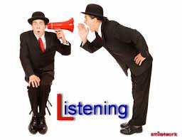
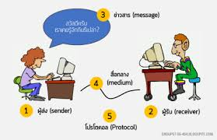


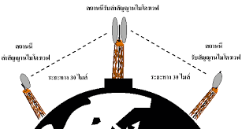
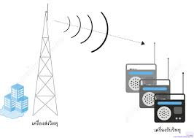
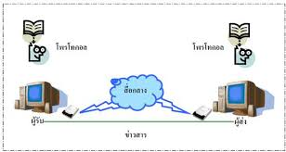
3.3.1 องค์ประกอบของการสื่อสารข้อมูล
2. ผู้ส่งสาร (Sender) คือ บุคคล กลุ่มบุคคล หรืออุปกรณ์ที่ทำหน้าที่เป็นแปล่งกำเหนิดของข้อมูลข่าวสารที่ต้องการส่งไปยังผู้รับ
3. สื่อกลาง (Medium) คือ ส่ิงที่ทำหน้าที่เป็นตัวกลางในการนำข้อมูลข่าวสารจากผู้ส่งสารส่งไปยังผู้รับสาร เช่น อากาศและสายสัญญาณแบบต่าง ๆ

Slide 28

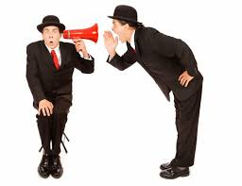

3.3.1 องค์ประกอบของการสื่อสารข้อมูล
4. ผู้รับสาร (Receiver) คือ บุคล หรือกลุ่มบุคคล หรืออุปกรณ์ที่ทำหน้าที่่เป็นตัวรับข้อมูลที่ผู้ส่งสารมาให้

Slide 29
3.3.1 องค์ประกอบของการสื่อสารข้อมูล
5. โปรโตคอล (Protocol) คือ กฏหรือข้อตกลงที่ใช้ในการสื่อสารข้อมูลที่จะทำให้ผู้ส่งสารและผู้รับสารมีความเข้าใจตรงกัน
โปรโตคอล คือ ข้อกำหนดหรือข้อตกลงในการสื่อสารระหว่างคอมพิวเตอร์ หรือภาษาสื่อสารที่ใช้เป็น ภาษากลางในการสื่อสารระหว่างคอมพิวเตอร์ด้วยกัน การที่เครื่องคอมพิวเตอร์ที่ถูกเชื่อมโยงกันไว้ในระบบจะสามารถติดต่อสื่อสารกันได้นั้น จำเป็นจะต้องมีการสื่อสารที่เรียกว่า โปรโตคอล (Protocol) เช่นเดียวกับคนเราที่ต้องมีภาษาพูดเพื่อให้สื่อสารเข้าใจกันได้
โปรโตคอลช่วยให้ระบบคอมพิวเตอร์สองระบบ ที่แตกต่างกันสามารถสื่อสารกันอย่างเข้าใจได้ คือข้อตกลงที่กำหนดเกี่ยว กับการสื่อสารระหว่างเครื่องคอมพิวเตอร์ต่างๆ ทั้งวิธีการส่งและรับข้อมูล วิธีการตรวจสอบข้อผิดพลาดของการส่งและรับข้อมูล การแสดงผลข้อมูลเมื่อส่งและรับกันระหว่างเครื่องสองเครื่อง ดังนั้นจะเห็นได้ว่าโปรโตคอลมีความสำคัญมากในการสื่อสารบนเครือข่าย หากไม่มีโปรโตคอลแล้ว การสื่อสารบนเครือข่ายจะไม่สามารถเกิดขึ้นได้

Slide 30

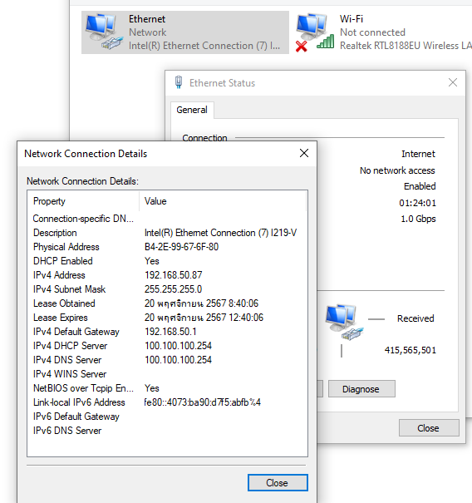
ตัวอย่างของโปรโตคอล
1. โปรโตคอล HTTP หรือ Hypertext Transfer Protocol จะใช้เมื่อเรียกโปรแกรมบราวเซอร์ (Browser)
2.โปรโตคอล TCP/IP หรือ Transfer Control Protocol/Internet Protocolคือเครือข่ายโปรโตคอลทีสำคัญมากที่สุด
เนื่องจากเป็นโปรโตคอลที่ใช้ในระบบเครือข่าย Internet รวมทั้ง Intranet ซึ่งประกอบด้วย 2 โปรโตคอลคือ TCP และ IP

Slide 31



ตัวอย่างของโปรโตคอล
3.โปรโตคอล SMTP หรือ Simple Mail Transfer Protocol คือ โปรโตคอล ที่ใช้ในการรับส่งจดหมายอิเล็กทรอนิกส์บนเครือ
ข่ายอินเทอร์เน็ต

Slide 32
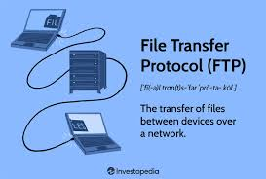
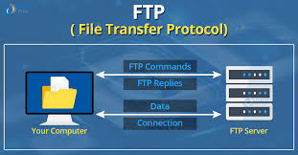
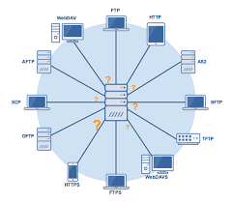
ตัวอย่างของโปรโตคอล
4.โปรโตคอล FTP, SFTP หรือ File Transfer Protocol และ Secured File Transfer Protocol สำหรับย้ายไฟล์จากเครื่อง
หนึ่งไปเครื่องหนึ่ง ผั่งหนึ่งจะทำหน้าที่เป็น FTP Server อีก ผั่งจะเป็น FTP Client

Slide 33
พัฒนาการของการสื่อสารข้อมูล

Slide 34
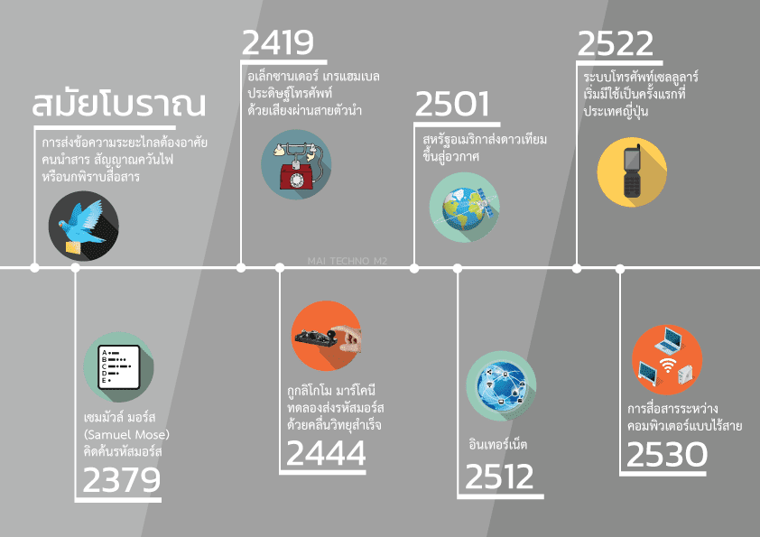
3.3.2 พัฒนาการของการสื่อสารข้อมูล
การสื่อสารยุคโบราณ
การสื่อสารยุคอุตสาหกรรม
การสื่อสารยุคปัจจุบัน

Slide 35
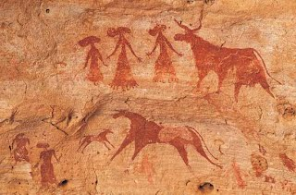
การสื่อสารยุคโบราณ
เป็นการสื่อสารที่นิยมใช้ในอดีต ซึ่งปัจจุบันไม่มีการสื่อสารด้วยวิธีนี้ หรือไม่นิยมใช้การสื่อสารประเภทนี้แล้ว การสื่อสารในยุคโบราณจะกระทำเพื่อตอบสนองต่อความต้องการขั้นพื้นฐานของมนุษย์ ใช้ถ่ายทอดข้อมูลที่ไม่มีความสลับซับซ้อน และตัวกลางที่ใช้มักจะมีประสิทธิภาพน้อย และไม่มีความสะดวกรวดเร็วในการสื่อสาร ตัวอย่างการสื่อสารในยุคโบราณ เช่น
- ภาพบนผนังถ้ำ
เป็นการสื่อสารของบุคคลสมัยโบราณเพื่อบอกเล่าวิถีชีวิตของตนเอง ด้วยการใช้สีธรรมชาติหรือก้อนหินขีดเขียนและวาดภาพต่าง ๆ ไว้บนผนังถ้ำหรือก้อนหิน การวาดภาพบนผนังถ้ำจัดเป็นการสื่อสารรูป
แบบแรกของมนุษย์ ที่ยังมีหลักฐานปรากฏให้เห็นได้ในปัจจุบัน

Slide 36
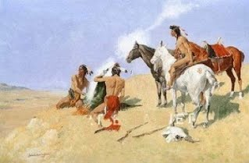
ควันไฟ
เป็นการสื่อสารโดยใช้กลุ่มของควันไฟแทนสัญลักษณ์ต่าง ๆ เพื่อสื่อสารไปยังผู้รับสาร โดยผู้ส่งสารจะต้องก่อกองไฟในที่สูงเพื่อให้ผู้รับสารสามารถมองเห็นได้จากระยะไกล การสื่อสารประเภทนี้มีความผิดพลาดได้ง่าย เนื่องจากควันไฟอาจเปลี่ยนแปลงได้ตามสภาพอากาศ ทำให้เกิดการตีความหรือแปลสัญลักษณ์นั้น ๆ ผิดพลาดได้ และทุกคนสามารถมองเห็นควันไฟจากผู้ส่งสารได้ จึงไม่สามารถเก็บความลับของข้อมูลจากบุคคลอื่น ๆ ที่รู้รหัสหรือสัญลักษณ์นั้นได้

Slide 37
วิ่งผลัด
เป็นการสื่อสารโดยใช้บุคคลหรือกลุ่มบุคคลส่งต่อข้อมูลที่อยู่ในรูปแบบของสารต่อกันไปเรื่อย ๆ จนถึงปลายทาง คล้ายลักษณะของการวิ่งผลัด ทำให้สามารถสื่อสารได้สะดวกและส่งข้อมูลถึงผู้รับสารได้มีประสิทธิภาพมากกว่าการใช้ควันไฟ แต่มักมีปัญหาเรื่องความลับของข้อมูลที่ใช้ในการสื่อสาร
นกพิราบสื่อสาร
เป็นการสื่อสารโดยใช้สัตว์เป็นตัวกลางหลักในการสื่อสาร โดยใช้ธรรมชาติในการรู้ทิศทางของนกพิราบที่จะเดินทางกลับรังหรือที่อยู่ของมันได้ไม่ว่าจะถูกส่งมาจากที่ใด จึงมีการผูกข้อความหรือข้อมูลสั้น ๆ ที่ขาหรือแขวนที่คอของนกพิราบ แล้วให้ผู้รับสารรอรับสารได้จากรังหรือที่อยู่ของนกพิราบ การสื่อสารด้วยการใช้นกพิราบสามารถรักษาความลับของข้อมูลได้เป็นอย่างดี แต่ไม่สามารถกำหนดระยะเวลาในการสื่อสารได้อย่างแน่นอน และไม่สามารถส่งข้อมูลหรือข้อความในปริมาณมาก ๆ ได้ ปัจจุบันมีการใช้นกพิราบสื่อสารเพื่อการแข่งขันมากกว่าการใช้เพื่อส่งข้อมูลหรือสื่อสารในชีวิตประจำวัน
ม้าเร็ว
เป็นการสื่อสารโดยใช้มนุษย์และสัตว์เป็นสื่อกลางในการสื่อสาร ทำให้การสื่อสารมีประสิทธิภาพมากกว่าการวิ่งผลัด เนื่องจากประสิทธิภาพของการสื่อสารขึ้นอยู่กับบุคคลที่บังคับม้าและม้าเป็นหลัก ทำให้สามารถสื่อสารหรือส่งข้อมูลได้รวดเร็ว รักษาความลับของข้อมูลและส่งข้อมูลไปยังผู้รับสารได้ถูกต้องกว่าการสื่อสารด้วยการวิ่งผลัด

Slide 38
2. การสื่อสารยุคอุตสาหกรรม
เป็นการสื่อสารที่ยังนิยมใช้ในปัจจุบัน แต่มีแนวโน้มที่จะเลิกใช้ในอนาคต เนื่องจากมีเทคโนโลยีที่ส่งเสริมการสื่อสารใหม่ ๆ เข้ามาแทนที่ การสื่อสารยุคอุตสาหกรรมจะมุ่งเน้นประสิทธิภาพมากกว่าการสื่อสารยุคโบราณ ตัวอย่างการสื่อสารในยุคอุตสาหกรรม เช่น
โทรศัพท์หรือเทเลโฟน (Telephone)
เป็นการสื่อสารสองทิศทางพร้อมกัน แต่สามารถรับและส่งข้อมูลได้ในรูปแบบเสียงเท่านั้น โดยผู้สื่อสารทั้งสองฝ่ายจะต้องมีโทรศัพท์เพื่อใช้ในการสื่อสาร เวลาสื่อสารจะเป็นเวลาจริงในช่วงนั้น ๆ (Real Time) หากผู้รับข้อมูลไม่อยู่หรือมีความผิดพลาดด้านเวลาก็จะทำให้การสื่อสารไม่สามารถทำได้ โทรศัพท์มีพัฒนาการต่อเนื่องและยาวนานโดยเป็นพื้นฐานของการพัฒนาโทรศัพท์แบบไร้สายหรือโทรศัพท์แบบพกพา การใช้โทรศัพท์จะต้องติดตั้งเครื่องรับ เครื่องส่ง และสายโทรศัพท์ในพื้นที่ที่ให้บริการหรือมีสายโทรศัพท์จากหน่วยงานที่ให้บริการเท่านั้น จึงนิยมติดตั้งในที่อยู่อาศัย สำนักงาน และสถานที่สาธารณะต่าง ๆ ผู้ใช้ไม่จำเป็นต้องมีความรู้ด้านเทคโนโลยีการสื่อสารมากนัก โทรศัพท์ประเภทนี้จะใช้ระบบการทำงานแบบ แอนะล็อก (Analog) โดยใช้สายโทรศัพท์เป็นตัวกลางในการรับและส่งข้อมูล

Slide 39
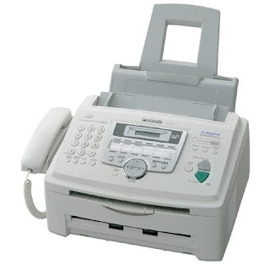
โทรสารหรือแฟกซ์ (Fax)
พัฒนามาจากการสื่อสารประเภทโทรศัพท์ เพื่อให้สามารถส่งข้อมูลในรูปแบบตัวอักษรหรือข้อความไปยังผู้รับสารได้มากกว่าข้อมูลเสียงเพียงอย่างเดียว มีลักษณะการใช้งานเหมือนโทรศัพท์ ในการส่งข้อมูลด้วยโทรสารผู้ส่งสารและผู้รับสารจะต้องเปิดใช้เครื่องโทรสารจึงจะสามารถส่งข้อมูลได้ และไม่สามารถส่งข้อมูลเอกสารผ่านโทรสารได้พร้อมกับการส่งข้อมูลเสียง การสื่อสารด้วยโทรสารนี้ ข้อมูลต้นฉบับจะยังคงอยู่ที่ผู้ส่งสาร โดยผู้รับสารจะต้องมีกระดาษสำหรับคัดลอกข้อมูลที่ส่งไปยังปลายทาง

Slide 40
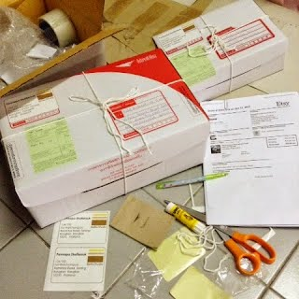
จดหมายและพัสดุ (Letter and Inventories)
เป็นการสื่อสารในรูปแบบดั้งเดิมโดยใช้บริการในการส่งจดหมายและพัสดุจากหน่วยงานให้บริการการสื่อสาร คิดอัตราค่าบริการตามน้ำหนักและระยะทางในการส่งจดหมายและพัสดุ ซึ่งการสื่อสารด้วยวิธีการนี้ได้รับการยอมรับและน่าเชื่อถือกว่าการสื่อสารในรูปแบบอื่น สามารถกำหนดระยะเวลาในการสื่อสารได้แน่นอน และสามารถส่งข้อมูลได้ในปริมาณมาก ส่งข้อมูลได้ทุกรูปแบบ และมีพื้นที่ให้บริการทั่วโลก

Slide 41

การสื่อสารในยุคปัจจุบันหรือการสื่อสารยุคโลกไร้สาย
เป็นการสื่อสารที่มุ่งเน้นความสะดวกสบายของผู้ใช้และประสิทธิภาพของข้อมูลที่ใช้ในการสื่อสารเป็นหลัก ผู้สื่อสารจะต้องมีความรู้ด้านเทคโนโลยีเป็นอย่างดี จึงจะสามารถสื่อสารได้อย่างมีประสิทธิภาพ
ไวไฟ (Wi-Fi)
เป็นระบบเชื่อต่ออุปกรณ์ที่ทำงานบนเครือข่ายคอมพิวเตอร์ไร้สาย (Wireless LAN) โดยใช้คลื่นสัญญาณวิทยุทำให้สามารถติดต่อสื่อสารข้อมูลได้ระหว่างอุปกรณ์นั้น ๆ ปัจจุบันนิยมติดตั้งอุปกรณ์รับและส่งสัญญาณ ไวไฟในคอมพิวเตอร์แบบพกพา เพื่อให้สามารถค้นหาสัญญาณไวไฟที่ส่งมาจากคอมพิวเตอร์ที่เชื่อมต่ออินเทอร์เน็ต ทำให้คอมพิวเตอร์แบบพกพานั้นสามารถเชื่อมต่ออินเทอร์เน็ตได้ด้วย ผู้ใช้ไวไฟสามารถติดต่อสื่อสารได้ด้วยข้อมูลทุกรูปแบบที่อยู่ในรูปแบบของไฟล์ข้อมูลแต่จะมีความเร็วในการสื่อสารน้อยกว่าการสื่อสารในระบบเครือข่ายที่ใช้สายรับและส่งสัญญาณ

Slide 42

ไปรษณีย์อิเล็กทรอนิกส์หรืออีเมล (Electronic Mail หรือ E-Mail)
เป็นการใช้คอมพิวเตอร์ส่งข้อความในรูปของจดหมายอิเล็กทรอนิกส์ไปยังบุคคลอื่น การสื่อสารนี้ผู้ใช้จะต้องมีที่อยู่ทางไปรษณีย์อิเล็กทรอนิกส์ของผู้รับหรืออีเมลแอดเดรส (E-Mail Address) เช่น banana123@yahoo.com ผู้ส่งไปรษณีย์อิเล็กทรอนิกส์สามารถส่งข้อมูลเวลาใดก็ได้ เนื่องจากข้อมูลที่ส่งไปจะฝากไว้บนเครือข่ายคอมพิวเตอร์ เมื่อผู้รับเข้าสู่ระบบและเรียกใช้บริการก็จะได้รับข้อความโดยไม่ต้องรอให้เวลาตรงกัน นอกจากนี้ยังสามารถส่งข้อมูลได้หลายรูปแบบในปริมาณที่มากกว่าการส่งข้อความผ่านทางโทรศัพท์เคลื่อนที่ (Short Message) และสามารถส่งข้อมูลไปยังผู้รับหลาย ๆ คนได้ในเวลาเดียวกัน

Slide 43

บลูทูท (Bluetooth)
เป็นระบบเชื่อมต่ออุปกรณ์อิเล็กทรอนิกส์เพื่อสื่อสารระหว่างอุปกรณ์นั้น ๆ โดยอาศัยคลื่นความถี่หรือสัญญาณวิทยุ ตัวอย่างการเชื่อมต่อบลูทูท เช่น การเชื่อมต่อระหว่างคอมพิวเตอร์แบบพกพากับโทรศัพท์เคลื่อนที่ การเชื่อต่อระหว่างโทรศัพท์เคลื่อนที่กับสมอลล์ทอล์ก (Small talk) บลูทูทสามารถเชื่อมต่อเพื่อสื่อสารข้อมูลได้ในระยะทางใกล้ ๆ ไม่เกิน 10 เมตร ทำให้ต้องสื่อสารข้อมูลในระยะทางใกล้กว่าการสื่อสารด้วยไวไฟ นอกจากนี้บลูทูทยังมีประสิทธิภาพด้านความเร็วในการสื่อสารน้อยกว่าไวไฟอีกด้วย

Slide 44

การสนทนาออนไลน์หรือแชท (Chat)
เป็นการสนทนาระหว่างบุคคลหรือกลุ่มบุคคล ปัจจุบันสามารถพัฒนาให้ใช้ภาพกราฟิก ภาพการ์ตูนหรือภาพเคลื่อนไหวต่าง ๆ แทนภาพผู้สื่อสารได้ นอกจากการสนทนาแล้ว ผู้ใช้ยังสามารถแลกเปลี่ยนข้อมูลที่มีลักษณะเป็นไฟล์อิเล็กทรอนิกส์ได้อีกด้วย การสนทนาแบบนี้เป็นการสนทนาแบบโต้ตอบในเวลาเดียวกัน ดังนั้นผู้สื่อสารจึงต้องออนไลน์พร้อมกัน การสนทนาออนไลน์ในบางโปรแกรมจะมีการแบ่งการสนทนาออกเป็นห้อง ๆ หรือเป็นกลุ่มสนทนา โดยผู้ใช้ทั้งสองฝ่ายจะต้องมีโปรแกรมสำหรับใช้สนทนา

Slide 45
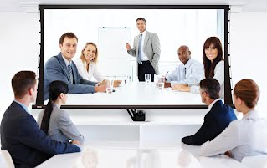
วีดีโอทางไกล (Video Conferencing)
เป็นการสื่อสารข้อมูลโดยการส่งภาพและเสียงจากฝ่ายหนึ่งไปสู่อีกฝ่ายหนึ่ง การใช้วิดีโอทางไกลต้องมีอุปกรณ์สำหรับบันทึกภาพและอุปกรณ์บันทึกเสียง โดยที่ภาพและเสียงที่ส่งไปนั้นสามารถแสดงเป็นภาพเคลื่อนไหวที่มีเสียงประกอบได้ ปัจจุบันหลายหน่วยงานนำวิธีสื่อสารแบบวิดีโอทางไกลมาใช้เพื่อการประชุมมากขึ้น เพราะช่วยให้หน่วยงานประหยัดทั้งเวลาและค่าใช้จ่ายในการเดินทาง ตัวอย่างการใช้ประโยชน์วิดีโอทางไกล เช่น การนำวิดีโอทางไกลมาใช้ทางการศึกษา ทำให้นักเรียนสามารถรับฟังการบรรยายจากอาจารย์ซึ่งอยู่อีกที่หนึ่งได้โดยไม่ต้องเดินทางไปเรียนด้วยตนเอง และยังสามารถโต้ตอบระหว่างคู่สนทนาได้ เนื่องจากมีกล้องดิจิทัล ไมโครโฟน และลำโพง ซึ่งเป็นอุปกรณ์ที่ทำให้ทั้งสองฝ่ายเห็นและได้ยินเสียงซึ่งกันและกัน

Slide 46
ทิศทางการสื่อสารข้อมูล

Slide 47
3.3.3 ทิศทางการสื่อสารข้อมูล
ทิศทางเดียว (Simplex)
กึ่งสองทิศทาง (Half Duplex)
สองทิศทาง (Full Duplex)

Slide 48
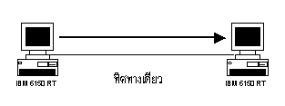
ทิศทางเดียว (Simplex)
1. แบบทิศทางเดียว (Simplex)หรือเรียกว่า “การสื่อสารแบบทางเดียว” (One-way Communication)เป็นทิศทางการสื่อสารข้อมูลแบบที่ข้อมูลจะถูกส่งจากทิศทางหนึ่งไปยังอีกทิศทางโดยไม่สามารถส่งข้อมูลย้อนกลับมาได้เช่น การกระจายเสียงจากสถานีวิทยุ การเผยแพร่ภาพและรายการต่างๆของสถานีโทรทัศน์ เป็นต้น

Slide 49
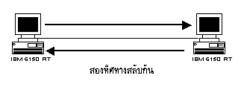
2. กึ่งสองทิศทาง (Half Duplex)
หรือเรียกว่า “การสื่อสารแบบทางใดทางหนึ่ง (Either-way Communication)” เป็นทิศทางการสื่อสารข้อมูลแบบที่ข้อมูลสามารถส่งกลับกันได้ 2 ทิศทาง แต่จะไม่สามารถส่งพร้อมกันได้ โดยต้องผลัดกันส่งครั้งละทิศทางเท่านั้น เช่น วิทยุสื่อสารแบบผลัดกันพูด

Slide 50
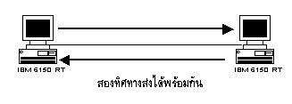
3. สองทิศทาง (Full Duplex)
หรือเรียกว่า “การสื่อสารแบบสองทาง (Both-way Communication)” เป็นทิศทางการสื่อสารข้อมูลแบบที่ข้อมูลสามารถส่งพร้อม ๆ กันได้ทั้ง 2 ทิศทาง ในเวลาเดียวกัน เช่น ระบบโทรศัพท์ โดยที่คู่สนทนาสามารถพูดคุยโต้ตอบกันได้ในเวลาเดียวกัน ไม่ต้องกดสวิตซ์ เพื่อเปลี่ยนสถานะก่อนที่จะสื่อสาร
ที่มา : http://computernetwork.site40.net/chapter1-2.html

Slide 51
สื่อกลางของการสื่อสารข้อมูลผ่านระบบเครือข่าย

Slide 52
3.3.4 สื่อกลางของการสื่อสารข้อมูลผ่านระบบเครือข่าย
สามารถแบ่งออกเป็น 2 ประเภท ดังนี้
สื่อกลางประเภทสายสัญญาญ
สื่อกลางประเภทไร้สาย

Slide 53
สื่อกลางประเภทสายสัญญาญ
สายโคแอกเชียล
สายคู่บิดเกลียว
สายไฟเบอร์ออปติก

Slide 54

สายโคแอกเชียล (Coaxial) เป็นตัวกลางเชื่อมโยงที่มีลักษณะเช่นเดียวกับสายที่ต่อจากเสาอากาศของโทรทัศน์ สายโคแอกเชียลที่ใช้ทั่วไปมี 2 ชนิด คือ 50 โอห์ม ซึ่งใช้ส่งข้อมูลแบบดิจิตอล และ ชนิด 75 โอห์ม ซึ่งใช้ส่งข้อมูลสัญญาณอนาล็อก สายประกอบด้วยลวดทองแดงที่เป็นแกนหลักหนึ่งเส้นที่หุ้มด้วยด้วยฉนวนอีกชั้นหนึ่งเพื่อป้องกันกระแสไฟฟ้ารั่ว จากนั้นจะหุ้มด้วยตัวนำซึ่งทำจากลวดทองแดงถักเป็นเปียเพื่อป้องกันการรวบกวนของคลื่นแม่เหล็กไฟฟ้าและสัญญาณรวบกวนอื่นๆ ก่อนจะหุ้มชั้นนอกสุดด้วยฉนวนพลาสติก ลวดทองแดงที่ถักเป็นเปียนี้เองเป็นส่วนที่ทำให้สวยแบบนี้มีช่วงความถี่สัญญาณไฟฟ้าสามารถผ่านได้สูงมากและนิยมใช้เป็นช่องสื่อสารสัญญาณอนาล็อกเชื่อมโยงผ่านใต้ทะเลและใต้ดิน
ข้อดีและข้อเสียของสายโคแอกเชียล
ข้อดี ข้อเสีย
1. ราคาถูก 1. ถูกรบกวนจากสัญญาณภายนอกได้ง่าย
2. มีความยืดหยุ่นในการใช้งาน 2. ระยะทางจำกัด
3. ติดตั้งง่าย และมีน้ำหนักเบา

Slide 55

สายคู่บิดเกลียว (twisted pair) ประกอบด้วยเส้นลวดทองแดงที่หุ้มด้วยฉนวนพลาสติก 2 เส้นพันบิดเป็นเกลียว ทั้งนี้เพื่อลดการรบกวนจากคลื่นแม่เหล็กไฟฟ้าจากคู่สายข้างเคียงภายในเคเบิลเดียวกันหรือจากภายนอก เนื่องจากสายคู่บิดเกลียวนี้ยอมให้สัญญาณไฟฟ้าความถี่สูงผ่านได้ สำหรับอัตราการส่งข้อมูลผ่านสายคู่บิดเกลียวจะขึ้นอยู่กับความหนาของสายด้วย กล่าวคือ สายทองแดงที่มีเส้นผ่านศูนย์กลางกว้าง จะสามารถส่งสัญญาณไฟฟ้ากำลังแรงได้ ทำให้สามารถส่งข้อมูลด้วยอัตราส่งสูง โดยทั่วไปแล้วสำหรับการส่งข้อมูลแบบดิจิทัล สัญญาณที่ส่งเป็นลักษณะคลื่นสี่เหลี่ยม สายคู่บิดเกลียวสามารถใช้ส่งข้อมูลได้ถึงร้อยเมกะบิตต่อวินาที ในระยะทางไม่เกินร้อยเมตร เนื่องจากสายคู่บิดเกลียว มีราคาไม่แพงมาก ใช้ส่งข้อมูลได้ดี จึงมีการใช้งานอย่างกว้างขวาง
ข้อดีและข้อเสียของสายโคแอกเชียล
ข้อดี ข้อเสีย
1. ราคาถูก 1. ถูกรบกวนจากสัญญาณภายนอกได้ง่าย
2. มีความยืดหยุ่นในการใช้งาน 2. ระยะทางจำกัด
3. ติดตั้งง่าย และมีน้ำหนักเบา
ที่มา http://www.gamerthailand.com/webboard/showthread.php/247-NC-AO-OAE-eIEOA-Communication-Media

Slide 56

-สายคู่บิดเกลียวชนิดหุ้มฉนวน (Shielded Twisted Pair : STP) เป็นสายคู่บิดเกลียวที่หุ้มด้วยลวดถักชั้นนอกที่หนาอีกชั้น เพื่อป้องกันการรบกวนของคลื่นแม่เหล็กไฟฟ้า(นิยมนำมาใช้เป็นสายโทรศัพท์)
-สายคู่บิดเกลียวชนิดไม่หุ้มฉนวน (Unshielded Twisted Pair : UTP) เป็นสายคู่บิดเกลียวมีฉนวนชั้นนอกที่บางอีกชั้น ทำให้สะดวกในการโค้งงอ แต่สามารถป้องกันการรบกวนของคลื่นแม่เหล็กไฟฟ้าได้น้อยกว่าชนิดแรก แต่ก็มีราคาต่ำกว่า จึงนิยมใช้ในการเชื่อมต่ออุปกรณ์ในเครือข่าย ตัวอย่างของสายคู่บิดเกลียวชนิดไม่หุ้มฉนวนที่เห็นในชีวิตประจำวัน คือ สายโทรศัพท์ที่ใช้อยู่ในบ้าน

Slide 57


สายไฟเบอร์ออปติก
เส้นใยนำแสง (Fiber Optic) มีแกนกลางของสายซึ่งประกอบด้วยเส้นใยแก้วหรือพลาสติกขนาดเล็กหลายๆ เส้นอยู่รวมกัน เส้นใยแต่ละเส้นมีขนาดเล็กเท่าเส้นผมและภายในกลวง และเส้นใยเหล่านั้นได้รับการห่อหุ้มด้วยเส้นใยอีกชนิดหนึ่ง ก่อนจะหุ้มชั้นนอกสุดด้วยฉนวน การส่งข้อมูลผ่านทางสื่อกลางชนิดนี้จะแตกต่างจากชนิดอื่นๆ ซึ่งใช้สัญญาณไฟฟ้าในการส่ง แต่การทำงานของสื่อกลางชนิดนี้จะใช้เลเซอร์วิ่งผ่านช่องกลวงของเส้นใยแต่ละเส้นและอาศัยหลักการหักเหของแสงโดยใช้ใยแก้วชั้นนอกเป็นกระจกสะท้อนแสง การให้แสงเคลื่อนที่ไปในท่อแก้วสามารถส่งข้อมูลด้วยอัตราความหนาแน่นของสัญญาณข้อมูลสูงมาก และไม่มีการก่อกวนของคลื่นแม่เหล็กไฟฟ้า ปัจจุบัน ถ้าใช้เส้นใยนำแสงกับระบบอีเทอร์เน็ตจะใช้ได้ด้วยอัตราเร็วหลายร้อยเมกะบิต และเนื่องจากความสามารถในการส่งข้อมูลด้วยอัตราความหนาแน่นสูง ทำให้สามารถส่งข้อมูลทั้งตัวอักษร เสียง ภาพกราฟิก หรือวีดีทัศน์ได้ในเวลาเดียวกัน อีกทั้งยังมีความปลอดภัยในการส่งสูง แต่อย่างไรก็มีข้อเสียเนื่องจากการบิดงอสายสัญญาณจะทำให้เส้นใยหัก จึงไม่สามารถใช้สื่อกลางนี้ในการเดินทางตามมุมตึกได้ เส้นใยนำแสงมีลักษณะพิเศษที่ใช้สำหรับเชื่อมโยงแบบจุดไปจุด ดังนั้นจึงเหมาะที่จะใช้กับการเชื่อมโยงระหว่างอาคารกับอาคารหรือระหว่างเมืองกับเมือง เส้นใยนำแสงจึงถูกนำไปใช้เป็นสายแกนหลัก
ข้อดีข้อเสียของสายใยแก้วนำแสง
ข้อดี ข้อเสีย
1. ส่งข้อมูลด้วยความเร็วสูง 1. มีราคาแพงกว่าสายส่งข้อมูลแบบสายคู่ตีเกลียวและโคแอกเชียล
2. ไม่มีการรบกวนทางแม่เหล็กไฟฟ้า 2. ต้องใช้ความชำนาญในการติดตั้ง
3. ส่งข้อมูลได้ในปริมาณมาก 3. มีค่าใช้จ่ายในการติดตั้งสูงกว่า สายคู่ตีเกลียวและโคแอกเชียล

Slide 58
2. สื่อกลางประเภทไร้สาย
อินฟราเรด
คลื่นวิทยุ
ไมโครเวฟ
ดาวเทียมสื่อสาร
บลูทูธ

Slide 59
อินฟราเรด
คลื่นแม่เหล็กไฟฟ้าที่มีความถี่อยู่ในช่วง 10¹¹ – 10¹⁴ เฮิรตซ์ หรือความยาวคลื่น 10-3 – 10-6 เมตร เรียกว่า รังสีอินฟราเรด หรือเรียกอีกอย่างหนึ่งว่า คลื่นความถี่สั้น (Millimeter waves)ซึ่งจะมีย่านความถี่คาบเกี่ยวกับย่านความถี่ของคลื่นไมโครเวฟอยู่บ้าง วัตถุร้อน จะแผ่รังสีอินฟราเรดที่มีความยาวคลื่นสั้นกว่า 10-4 เมตรออกมา ประสาทสัมผัสทางผิวหนังของมนุษย์สามารถรับรังสีอินฟราเรด ลำแสงอินฟราเรดเดินทางเป็นเส้นตรง ไม่สามารถผ่านวัตถุทึบแสง และสามารถสะท้อนแสงในวัสดุผิวเรียบได้เหมือนกับแสงทั่วไปใช้มากในการสื่อสาร ระยะใกล้

Slide 60

คลื่นวิทยุ
วิธี การสื่อสารประเภทนี้จะใช้การส่งคลื่นไปในอากาศ เพื่อส่งไปยังเครื่องรับวิทยุโดยรวมกับคลื่นเสียงมีความถี่เสียงที่เป็นรูป แบบของคลื่นไฟฟ้า ดังนั้นการส่งวิทยุกระจายเสียงจึงไม่ต้องใช้สายส่งข้อมูล และยังสามารถส่งคลื่นสัญญาณไปได้ระยะไกล ซึ่งจะอยู่ในช่วงความถี่ระหว่าง 10⁴ - 10⁹ เฮิรตซ์ ดังนั้ัน เครื่องรับวิทยุจะต้องปรับช่องความถี่ให้กับคลื่นวิทยุที่ส่งมา ทำให้สามารถรับข้อมูลได้อย่างชัดเจน

Slide 61

ไมโครเวฟ
เป็นสื่อกลางในการสื่อสารที่มีความเร็วสูง ส่งข้อมูลโดยอาศัยสัญญาณไมโครเวฟ ซึ่งเป็นสัญญาณคลื่นแม่เหล็กไฟฟ้าไปในอากาศพร้อมกับข้อมูลที่ต้องการส่ง และจะต้องมีสถานีที่ทำหน้าที่ส่งและรับข้อมูล และเนื่องจากสัญญาณไมโครเวฟจะเดินทางเป็นเส้นตรง ไม่สามารถเลี้ยวหรือโค้งตามขอบโลกที่มีความโค้งได้ จึงต้องมีการตั้งสถานีรับ - ส่งข้อมูลเป็นระยะๆ และส่งข้อมูลต่อกันเป็นทอดๆ ระหว่างสถานีต่อสถานีจนกว่าจะถึงสถานีปลายทาง และแต่ละสถานีจะตั้งอยู่ในที่สูง ซึ่งจะอยู่ในช่วงความถี่ 10⁸ - 10¹² เฮิรตซ์

Slide 62


ดาวเทียมสื่อสาร
ได้รับการพัฒนาขึ้นมาเพื่อหลีกเลี่ยงข้อจำกัดของสถานีรับ - ส่งไมโครเวฟบนผิวโลก วัตถุประสงค์ในการสร้างดาวเทียมเพื่อเป็นสถานีรับ - ส่งสัญญาณไมโครเวฟบนอวกาศ และทวนสัญญาณในแนวโคจรของโลก ในการส่งสัญญาณดาวเทียมจะต้องมีสถานีภาคพื้นดินคอยทำหน้าที่รับ และส่งสัญญาณขึ้นไปบนดาวเทียมที่โคจรอยู่สูงจากพื้นโลก 22,300 ไมล์ โดยดาวเทียมเหล่านั้น จะเคลื่อนที่ด้วยความเร็วที่เท่ากับการหมุนของโลก จึงเสมือนกับดาวเทียมนั้นอยู่นิ่งอยู่กับที่ ขณะที่โลกหมุนรอบตัวเอง ทำให้การส่งสัญญาณไมโครเวฟจากสถานีหนึ่งขึ้นไปบนดาวเทียมและการกระจายสัญญาณ จากดาวเทียมลงมายังสถานีตามจุดต่างๆ บนผิวโลกเป็นไปอย่างแม่นยำ ดาวเทียมสามารถโคจรอยู่ได้ โดยอาศัยพลังงานที่ได้มาจากการเปลี่ยน พลังงานแสงอาทิตย์ ด้วย แผงโซลาร์ (solar panel)

Slide 63



บลูทูธ
ระบบสื่อสารของอุปกรณ์อิเล็คโทรนิคแบบสองทาง ด้วยคลื่นวิทยุระยะสั้น (Short-Range Radio Links) โดยปราศจากการใช้สายเคเบิ้ล หรือ สายสัญญาณเชื่อมต่อ และไม่จำเป็นจะต้องใช้การเดินทางแบบเส้นตรงเหมือนกับอินฟราเรด ซึ่งถือว่าเพิ่มความสะดวกมากกว่าการเชื่อมต่อแบบอินฟราเรด ที่ใช้ในการเชื่อมต่อระหว่างโทรศัพท์มือถือ กับอุปกรณ์ ในโทรศัพท์เคลื่อนที่รุ่นก่อนๆ และในการวิจัย ไม่ได้มุ่งเฉพาะการส่งข้อมูลเพียงอย่างเดียว แต่ยังศึกษาถึงการส่งข้อมูลที่เป็นเสียง เพื่อใช้สำหรับ Headset บนโทรศัพท์มือถือด้วยเทคโนโลยี บลูทูธ เป็นเทคโนโลยีสำหรับการเชื่อมต่ออุปกรณ์แบบไร้สายที่น่าจับตามองเป็นอย่าง ยิ่งในปัจจุบัน ทั้งในเรื่องความสะดวกในการใช้งานสำหรับผู้ใช้ทั่วไป และประสิทธิภาพในการทำงาน เนื่องจาก เทคโนโลยี บลูทูธ มีราคาถูก ใช้พลังงานน้อย และใช้เทคโนโลยี short – range ซึ่งในอนาคต จะถูกนำมาใช้ในการพัฒนา เพื่อนำไปสู่การแทนที่อุปกรณ์ต่างๆ ที่ใช้สาย เคเบิล เช่น Headset สำหรับโทรศัพท์เคลื่อนที่ เป็นต้น เทคโนโลยีการเชื่อมโยงหรือการสื่อสารแบบใหม่ที่ถูกคิดค้นขึ้น เป็นเทคโนโลยีของอินเตอร์เฟซทางคลื่นวิทยุ ตั้งอยู่บนพื้นฐานของการสื่อสารระยะใกล้ที่ปลอดภัยผ่านช่องสัญญาณความถี่ 2.4 Ghz โดยที่ถูกพัฒนาขึ้นเพื่อลดข้อจำกัดของการใช้สายเคเบิลในการเชื่อมโยงโดยมี ความเร็วในการเชื่อมโยงสูงสุดที่ 1 mbp ระยะครอบคลุม 10 เมตร

Slide 64
ประเภทของระบบเครือข่ายคอมพิวเตอร์

Slide 65
3.4.5 ประเภทของระบบเครือข่าย
เครือข่ายส่วนบุคคล (Personal Area Network : PAN)
เครือข่ายท้องถิ่น (Local Area Network : LAN)
เครือข่ายระดับเมือง (Metroplitan Area Network : MAN)
เครือข่ายระดับประเทศ (Wide Area Network : WAN)

Slide 66

เครื่อข่ายส่วนบุคคล (Personal Area Network : PAN)
เป็นเครือข่ายที่ใช้ส่วนบุคคล เช่น การเชื่อมต่อคอมพิวเตอร์กับโทรศัพท์มือถือ การเชื่อมต่อพีดีเอกับเครื่องคอมพิวเตอร์ซึ่งการเชื่อมต่อแบบนี้จะอยู่ในระยะใกล้ และมีการเชื่อมต่อแบบไร้สาย

Slide 67

2. เครือข่ายท้องถิ่น (Local Area Network : LAN)
เป็นเครือข่ายที่ใช้ในการเชื่อมโยงคอมพิวเตอร์และอุปกรณ์ต่าง ๆ ที่อยู่ในพื้นที่เดียวกันหรือใกล้เคียงกัน เช่น ภายในบ้าน ภายในสำนักงาน และภายในอาคาร สำหรับการใช้งานภายในบ้านนั้นอาจเรียกเครือข่ายประเภทนี้ว่า เครือข่ายที่พักอาศัย
( home network )

Slide 68


3. เครือข่ายระดับเมือง (Metroplitan Area Network : MAN)
เป็นเครือข่ายที่ใช้เชื่อมโยงแลนที่อยู่ห่างไกลออกไป เช่น การเชื่อมต่อเครือข่ายระหว่างสำนักงานที่อาจอยู่คนละอาคารและมีระยะทางไกลกัน การเชื่อมต่อเครือข่ายชนิดนี้อาจใช้สายไฟเบอร์ออพติก หรือบางครั้งอาจใช้ไมโครเวฟเชื่อมต่อ เครือข่ายแบบนี้ใช้ในสถานศึกษามีชื่อเรียกอีกอย่างหนึ่งว่าเครือข่ายแคมปัส ( Campus Area Network: CAN ) ซึ่งถือว่าเป็นระบบเครือข่ายที่มีการเชื่อมต่อกันในระหว่างที่กว้างใหญ่ ครอบคลุมระยะทางเป็น 100 กิโลเมตร ที่มีการติดต่อกันในระยะที่ไกลกว่าระบบแลนและใกล้กว่าระบบแวน เป็นการติดต่อระหว่างเมือง เช่น กรุงเทพฯ กับเชียงใหม่

Slide 69

4. เครือข่ายระดับประเทศ (Wide Area Network : WAN)
เป็นการเชื่อมต่อเครือข่ายคอมพิวเตอร์ระยะไกล ซึ่งมีอยู่ทั่วโลกเข้าด้วยกัน โดยอุปกรณ์แปลงสัญญาณ เช่น โมเด็ม ช่วยในการติดต่อสื่อสารหรือสามารถนำเครือข่ายท้องถิ่นมาเชื่อมต่อกันเป็นเครือข่ายระยะไกล เช่น เครือข่ายอินเทอร์เน็ต เครือข่ายระบบธนาคารทั่วโลก หรือเครือข่ายของสายการบิน เป็นต้น

Slide 70
คำถาม
1.นักเรียนคิดว่านักเรียนเคยได้ใช้งานระบบเครือข่ายประเภทใดบ้าง
ยกตัวอย่างการใช้งาน

Slide 71
การประยุกต์ใช้งานและการแก้ปัญหาเบื้องต้น

Slide 72
3.4 การประยุกต์ใช้งานและการแก้ปัญหาเบื้องต้น
3.4.1 การใช้งานระบบคอมพิวเตอร์
3.4.2 ปัญหาและการแก้ไขการใช้งานระบบคอมพิวเตอร์

Slide 73
3.4.1 การใช้งานระบบคอมพิวเตอร์
การนำระบบคอมพิวเตอร์ไปใช้ในชีวิตประจำวัน ทั้งในการทำงาน หรือใช้งานส่วนตัวต้องมีการพิจารณาความต้องการของผู้ใช้ ซึ่งสามารถแบ่งประเภทของคอมพิวเตอร์ให้เหมาะสมกับการใช้งาน ออกเป็น 5 ประเภท คือ
Super Computer
Mainframe Computer
Personal Computer
Workstation Compputer
Wearable Computer

Slide 74

Super Computer
ลักษณะการทำงาน ของ super computer เป็นการประมวลผลข้อมูลขนาดใหญ่ที่ต้องการความละเอียดสูงและต้องการความรวดเร็ว ทำให้มีรูปร่างขนาดใหญ่ และมีราคาสูงมาก

Slide 75

2. Mainframe Computer
ลักษณะการทำงาน มีความสามารถสูงในการรองรับข้อมูลจึงเป็นคอมพิวเตอร์ที่มีขนาดใหญ่และต้องตั้งอยู่ในห้องที่มีการควบคุมอุณภูมิและมีมาตรการป้องกันที่ดี จะใช้กับหน่วยงานขนาดใหญ่ เช่น ธนาคาร โรงงานอุตสาหกรรมขนาดใหญ่

Slide 76

3. Personal Computer(PC)
ลักษณะการทำงาน เป็นการใช้งานส่วนบุคล เหมาะสำหรับการประมวลผลข้อมูลขนาดปานกลาง หรือขนาดเล็ก มักจะนำไปใช้งาน ที่บ้าน ที่ทำงาน

Slide 77

4. Workstation Compputer
ลักษณะการทำงาน เหมาะกับการทำงานเฉพาะทาง จึงทำให้การประมวลผลและการแสดงผลได้ดี การใช้งานสามรถเปิดใช้งานได้ตลอด 24 ชั่วโมง

Slide 78




5. Wearable Computer
ลักษณะการทำงาน เป็นการทำงานเกี่ยวข้องกับตัวจับการเคลื่อนไหว เซ็นเซอร์ การหาตำแหน่ง เป็นการประมวลที่ไม่ต้องการความซับซ้อนมาก แต่สามารถบันทึกข้อมูลหรือแสดงข้อมูลได้
เช่น สมาร์ตโฟน แท็บเลต จีพีเอส แว่นวีิอาร์

Slide 79
ปัญหาและการแก้ไขการใช้งานระบบคอมพิวเตอร์

Slide 80
3.4.2 ปัญหาและการแก้ไขการใช้งานระบบคอมพิวเตอร์
ปัญหาการใช้งานระบบคอมพิวเตอร์
  ปัญหาทางด้านฮาร์ดแวร์ คือปัญหาที่เกิดจากตัวอุปกรณ์ เช่น อุปกรณ์ใช้งานมากเกินไป ไฟฟ้าตกบ่อย เสื่อมคุณภาพ
  ปัญหาทางด้านซอฟต์แวร์ คือปัญหาที่เกิดจากตัวโปรแกรมทำงานผิดปกติ เช่นโดยไวรัส
  ปัญหาทางด้านผู้ใช้งาน คือปัญหาที่เกิดจากผู้ใช้งานใช้งานไม่เป็น ไม่ถูกวิธี
การแก้ไขปัญหาการใช้งานระบบคอมพิวเตอร์เบื้องต้น
  ปัญหาทางด้านฮาร์ดแวร์ คือ ปัญหาที่เกิดจากอุปกรณ์ชำรุด หรือเสียบสายไม่ถูกวิธี
  ปัญหาทางด้านซอฟต์แวร์ คือ ปัญหาที่เกิดจากซอฟต์แวร์ทำงานผิดพลาด เกิดจากไวรัสทำลายหรืออาจจะลบข้อมูลทิ้งไป

Slide 81
3. ปัญหาแก้ไขปัญหาด้านฮาร์ดแวร์เบื้องต้น
เช่น เครื่องเปิดไม่ติด จอไม่ติด
สาเหตุ : อาจจะไม่ได้ต่อสายไฟไว้หรือสายไฟหลวม
การแก้ปัญหา : ตรวจสอบสายไฟระหว่างตัวเครื่องกับเต้าเสียบ ว่าได้เสียบไว้หรือยังหรืออาจจะหลวม

Slide 82
4.การแก้ปัญหาด้านซอฟต์แวร์เบื้องต้น
สามารถแยกได้เป็น 2 กรณี ได้ดังนี้
กรณีที่พบปัญหาการติดตั้งซอฟต์แวร์เสร็จเรียบร้อยแล้ว โดยส่วนมากจะเกิดจากการติดตั้งที่ไม่สมบุรณ์หรือไมติดตั้งเวอร์ชันของซอฟต์แวร์ไม่ตรงหรือไม่สามารถใช้ร่วมกับระบบปฏิบัติการที่ใช้งานอยู่ในปัญจุบันได้ แนวทางแก้ไข เอาซอฟต์แวร์ที่ใช้ไม่ได้ออกแล้วติดตั้งซอฟร์ที่สามารถใช้ได้แทนตัวเก่า
กรณีที่พบปัญหาหลังจากใช้งานซอฟต์แวร์มาสักระยะหนึ่ง ส่วนมากเกิดจากไฟล์ที่เป็นองค์ประกอบของซอฟต์แวร์นั้น ๆ มีปัญหา เช่น อาจจะ
เผอลบไฟลทิ้่งไป หรือเกิดจากไวรัสคอมพิวเตอร์ การแก้ปัญหาคือ การสำรองข้อมูล แล้วติดตั้งโปรแกรมใหม่

